Slide 1







Nhạc nền
Notes:
Thầy cô có thể bật/tắt nhạc nền bằng cách nhấp vào biểu tượng Nốt nhạc.
Thầy cô nhấp vào BẮT ĐẦU hoặc nhấp trái chuột để vào phần câu hỏi.

Slide 2










1 giờ = ….. phút
a
Âm thanh
khi chọn Đúng
30 phút
60 phút
Âm thanh
khi chọn Sai
20 phút
45 phút

Slide 3

Một năm có … tháng
b
9
10
11
12

Slide 4




Tiết 1

Slide 5


Slide 6

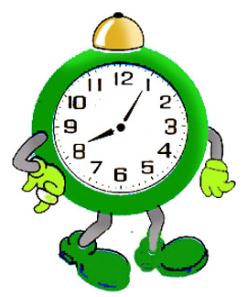
1
Vào sáng Chủ nhật:
a) Bạn thức dậy lúc mấy giờ? Ăn sáng vào lúc nào?
b) Việc đầu tiên bạn muốn làm cùng bố mẹ là gì? Bắt đầu vào lúc nào?
Quay kim giờ, kim phút để đồng hồ chỉ những thời điểm đó.
Trao đổi nhóm đôi

Slide 7
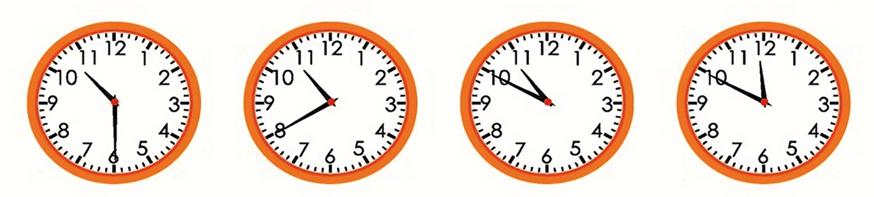
2
Chọn câu trả lời đúng.
Bữa trưa Chủ nhật, cả nhà sẽ cùng nhau vào bếp và nấu các món ăn: cơm, rau trộn, gà nướng và canh rau củ thập cẩm.
a) Nồi cơm được cắm điện vào lúc 10 giờ 10 phút. Sau 40 phút nữa, điện sẽ tự ngắt và cơm sẽ chín. Hỏi đồng hồ nào dưới đây chỉ lúc cơm chín?
Làm vào SGK
A
B
C
D

Slide 8

2
Chọn câu trả lời đúng.
b) Mẹ làm món rau trộn mất 7 phút. Mẹ bắt đầu làm vào lúc 10 giờ 50 phút. Hỏi đồng hồ nào dưới đây chỉ lúc mẹ làm xong món rau trộn?
Làm vào SGK
A
B
C
D

Slide 9
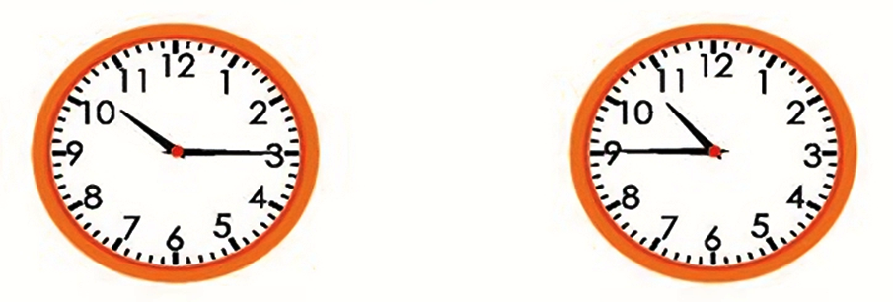
2
Chọn câu trả lời đúng.
c) Món gà được nướng bằng lò điện. Thời gian bắt đầu và kết thúc như sau:
Làm vào SGK
Bắt đầu
Kết thúc
Hỏi món gà được nướng trong bao nhiêu phút?
A. 20 phút
B. 25 phút
C. 30 phút
D. 35 phút

Slide 10





Làm vào SGK
3
Vào buổi chiều Chủ nhật, cả nhà sẽ cùng nhau làm các công việc:
1
3
2
Công việc | Dọn nhà | Nấu bữa tối | Xem đá bóng
Thời gian
Trước
Trước
đến
Hỏi cả nhà sẽ làm những việc đó theo thứ tự như thế nào?

Slide 11
Thứ tự thực hiện các công việc:
- Cả nhà cùng nhau dọn nhà trước 15 giờ 45 phút.
- Sau đó cùng xem đá bóng từ 16 giờ đến 17 giờ 45 phút.
- Rồi cả nhà sẽ đi nấu cơm trước 18 giờ 30 phút.
3
Công việc | Dọn nhà | Nấu bữa tối | Xem đá bóng
Thời gian
Trước
Trước
đến

Slide 12
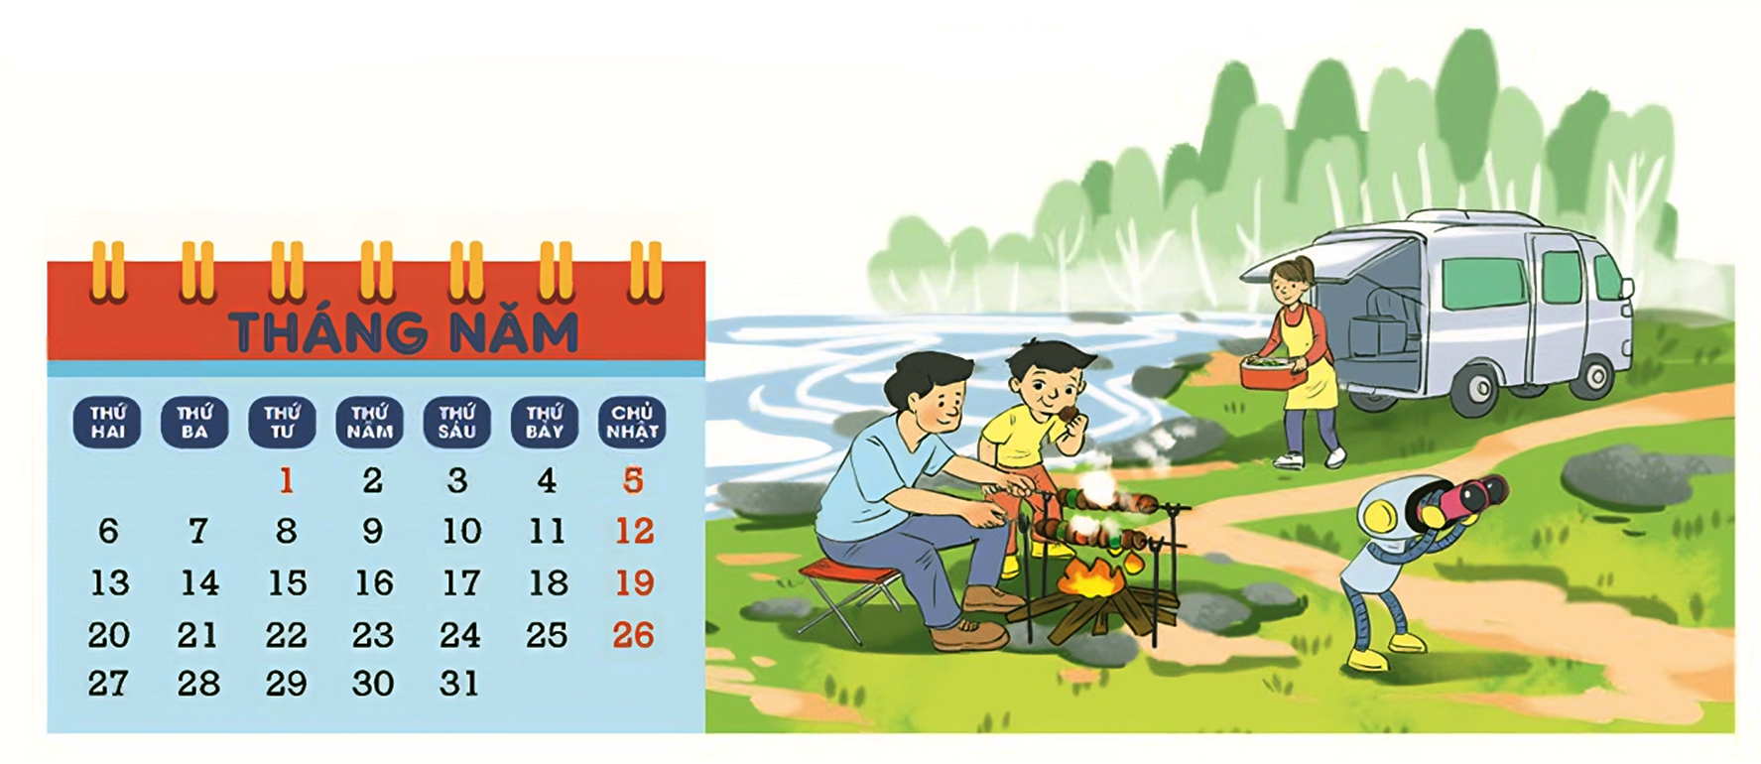
4
Buổi tối, cả nhà cùng nhau lên kế hoạch đi chơi vào một ngày Chủ nhật trong tháng sau (tháng 5). Quan sát tờ lịch dưới đây và cho biết cả nhà có thể chọn đi chơi vào những ngày nào trong tháng 5.
Làm vào SGK

Slide 13
4
Những ngày Chủ nhật trong tháng 5 có thể đi chơi là: 5, 12, 19, 26.

Slide 14


Slide 15




1. Đọc được giờ chính xác đến từng phút trên đồng hồ. Nhận biết được số ngày trong tháng thông qua tờ lịch tháng.
2. Xác định được khoảng thời gian thông qua việc quay kim phút trên trồng hồ. Biết sắp xếp công việc theo trình tự thời gian.

